Slide 1
ПРОФІЛАКТИКА СУЇЦИДАЛЬНОЇ ПОВЕДІНКИ У ПІДЛІТКІВ БАТЬКІВСЬКИЙ ВСЕОБУЧ

Slide 2
ЖИТТЯ МОЛОДОГО ПОКОЛІННЯ - КРИШТАЛЕВА ВАЗА, ЯКА В БУДЬ-ЯКИЙ МОМЕНТ МОЖЕ ”ЗІРВАТИСЯ” В ”БЕЗОДНЮ НЕПОРОЗУМІННЯ” ТА ”Р О З Б И Т И С Я…”

Slide 5
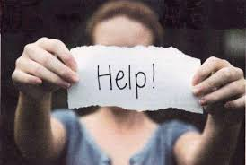
Якщо людина серйозно замислила самогубство, то зазвичай про це можна здогадатися за характерними ознаками, які поділяються на три групи: словесні, поведінкові й ситуаційні.

Slide 6
Словесні ознаки
Людина, яка готується до самогубства, часто говорить про свій душевний стан. Вона може:
1. Прямо і явно говорити про смерть: «Я збираюся покінчити із собою»; «Я не можу так далі жити».
2. Побічно натякати про свій намір: «Я більше не буду ні для кого проблемою»; «Тобі більше не доведеться про мене хвилюватися».
3. Багато жартувати на тему самогубства.
4. Проявляти нездорову зацікавленість питаннями смерті.

Slide 7
Поведінкові ознаки
Роздавати оточуючим речі, які є для людини особливо значущими, остаточно упорядковувати справи, миритися з давніми ворогами.
2. Демонструвати радикальні зміни в поведінці, такі як:
• в їжі – їсти замало або забагато;
• у сні – спати занадто мало або занадто багато;
• у зовнішньому вигляді – стати неохайним;
• у шкільних звичках – пропускати заняття, не виконувати домашніх завдань, уникати спілкування з однокласниками, бути дратівливим, похмурим, перебувати в пригніченому настрої;
• замкнутися, відсторонитися від родини й друзів;
• бути надмірно діяльним або, навпаки, байдужим до навколишнього світу, відчувати поперемінно то раптову ейфорію, то напади розпачу.
3. Проявляти ознаки безпорадності, безнадійності й розпачу.

Slide 8
Ситуаційні ознаки
Людина може зважитися на самогубство, якщо вона:
1. Соціально ізольована (не має друзів або має тільки одного друга), почувається знедоленою.
2. Живе в нестабільному оточенні (серйозна криза в родині – у взаєминах з батьками або між батьками; алкоголізм – особиста або сімейна проблема).
3. Почуває себе жертвою насильства – фізичного, сексуального або емоційного.
4. Уживала раніше спроби суїциду.
5. Має схильність до самогубства через те, що його скоїв хтось із друзів, знайомих або членів родини.
6. Перенесла важку втрату (смерть когось із близьких, розлучення батьків).
7. Занадто критично налаштована щодо себе.

Slide 9
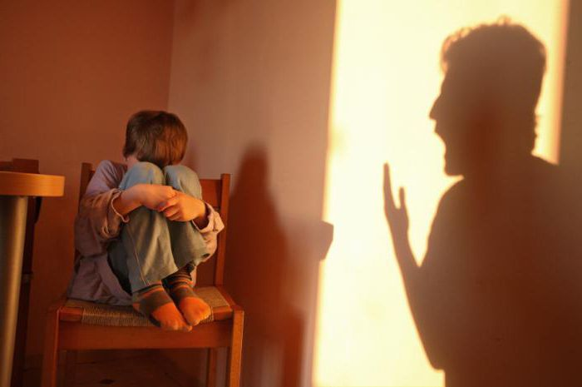
Десять основних мотивів суїцидальної поведінки серед молоді
1. Переживання образи, одинокості, відчуженості, неможливість бути зрозумілим.
2. Реальна або уявна втрата батьківської любові, нерозділене кохання, ревнощі.
3. Переживання, пов'язані із смертю одного з батьків, розлученням батьків.

Slide 10
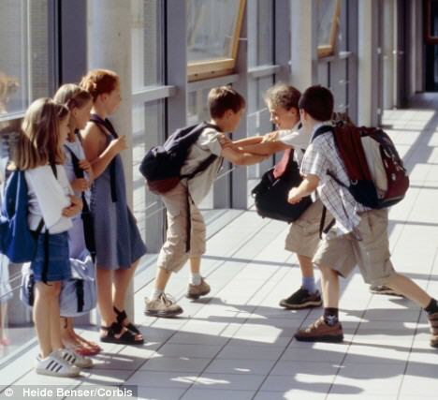
4. Почуття провини, сорому, образи,
незадоволеність собою.
5. Страх перед ганьбою, приниженням, глузуванням.
6. Страх перед покаранням.

Slide 11
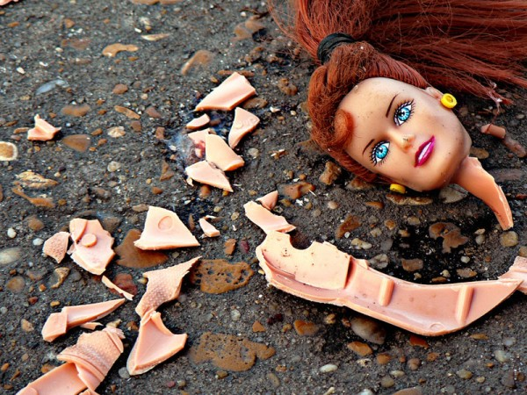
7. Любовні невдачі, сексуальні ексцеси, вагітність.
8. Почуття помсти, погроз, шантажу.
9. Бажання привернути до себе увагу, викликати
жаль, співчуття.
10. Співчуття або наслідування приятелів, героїв
книг, кінофільмів («ефект Вертера»).

